Slide 1



루셈 BI 방향성 수립
2012. 11
루셈 PI팀

Slide 2
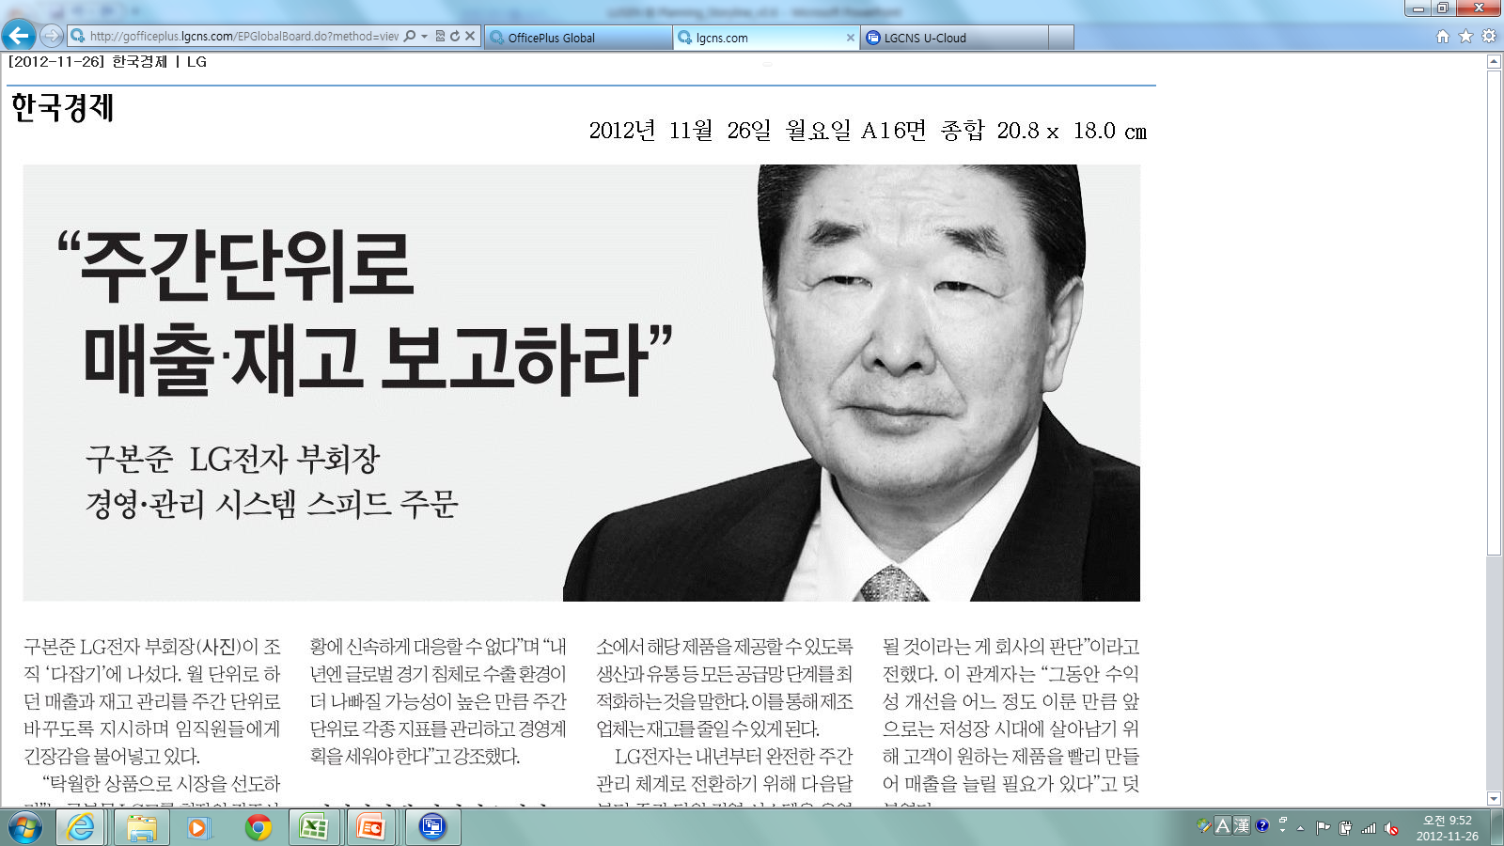
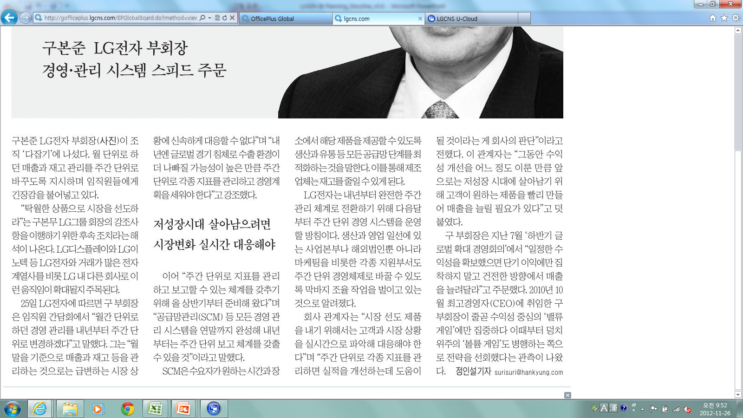
Notes:
지난 월요일 신문에 기재된 엘지전자의 주단위경영관리에 대한 기사입니다. 엘지전자는 3년 연속 달성하지 못한 목표의 달성을 위해 엘지전자 매출 규모의 16분의 1도 되지 않는 엘지생활건강의 일단위 경영관리를 벤치마킹하여 월단위 경영관리에서 주단위 경영관리로 경영관리 주기를 축소하였습니다. 시장의 상황을 빠르게 감지하고 대응할 수 있는 경영관리 체계의 구축을 통해 목표를 달성하고자 하며 이러한 경영관리 고도화를 위해서 BI의 고도화를 진행 중에 있습니다.

Slide 3
[Executive Summary]
현황분석 결과, 루셈의 정보화 수준은 전략/비즈니스 성과/프로세스/시스템 측면에서 타 계열사와 비교하였을 때, 다소 부족한 것으로 판단됨
특히, PI팀의 주도로 지속적인 정보화를 위한 개선 활동이 이루어지고 있으나 전사 통합 관점의 개선에는 한계가 있음
또한 미래 사업의 성장 및 확장을 대비한 경영관리체계 강화 및 정보화 기반 구축이 필요함
따라서, 다음의 영역을 보완하여 회사의 모든 경영자원과 조직의 목표/관리 프로세스를 전사 전략과 연계시키고 의사 결정 정보의 품질 확보를 위한 기반 마련이 필요함
전사 정보 통합 및 의사결정 지원 체계 구축
성과관리체계 구현을 통한 전략적 경영관리 강화
Notes:
현황분석 결과, 루셈의 정보화 수준은 전략/비즈니스 성과/프로세스/시스템 측면에서 타 계열사와 비교하였을 때, 다소 부족한 것으로 판단됩니다.
특히, PI팀의 주도로 지속적인 정보화를 위한 개선 활동이 이루어지고 있으나 전사 통합 관점의 개선에는 한계가 있으며 미래 사업의 성장 및 확장을 대비한 경영관리체계 강화 및 정보화 기반 구축이 필요합니다.
따라서 전사 정보 통합 및 의사결정 지원 체계를 구축하고 성과관리체계 구현을 통한 전략적 경영관리 강화를 통해 모든 경영자원과 조직의 목표/관리 프로세스를 전사 전략과 연계시키고 의사 결정 정보의 품질 확보를 위한 기반 마련이 필요합니다.

Slide 4

목 차
프로젝트 개요
추진 배경 및 목적
추진 범위
BI 소개
현황 분석 결과
분석 Approach
현황 분석 결과
BI 방향성
BI 방향성
BI 구축 과제
BI 시스템 구축 방안
BI 추진 로드맵
BI 추진 로드맵 및 추진 범위
BI 성공요소(CSFs)
Notes:
발표는 프로젝트 개요, 현황분석 결과, BI방향성 그리고 BI 추진 로드맵의 순서로 진행하도록 하겠습니다.

Slide 5
Ⅰ. 프로젝트 개요
추진 배경 및 목적
추진 범위
BI 소개
Notes:
먼저 프로젝트 개요입니다.

Slide 6
1. 추진 배경 및 목적
(1) 추진 배경 및 목적
전략의 실행력 강화를 위한 성과관리의 새로운 방향성 모색과 경영환경 변화에 신속 대응할 수 있는 효과적인 의사 결정 정보 전달 체계 수립을 위한 전사 차원의 BI 방향성 수립을 목적으로 함
추진 배경
추진 목적
’11년 진행된 ERP M/P의 개선과제 도출
원가/손익정보 관리 수준 제고
KPI 기반 관리 체계 구축을 통한 업무 성과의 정량화 관리
의사결정 지원을 위한 경영자정보시스템 구축
경영환경 변화에 대한 효과적인 대응 및 루셈 경영목표 달성을 위한 BI 방향성 수립
현행 정보화 수준을 점검하고,
Business 중심의 BI 방향성을 도출하고
BI 구축 과제를 도출함
전략 실행을 위한 정보 활용 지원 강화
전략/재무/운영이 연계된 성과관리의 새로운 방향성 모색 필요
과정을 관리하는 적절한 TOOL의 부재로 MBO가 결과 중심으로 평가
의사결정 지원 및 Business Insight 확보
개인의 PC에 분산된 정보(R&D, 영업, 재경, 경영전략, 생산 등)의 통합 필요
의사결정 지원을 위한 다차원 분석 및 Single View 필요성 증가
1/23
Notes:
2011년 진행되었던 ERP 마스터플랜의 개선과제로 원가/원익정보 관리 수준 제고, KPI 기반 관리 체계 구축을 통한 성과의 정량화 관리, 의사결정 지원을 위한 경영자 정보 시스템 구축이 도출되었습니다. 또한 과정을 관리하는 적절한 툴의 부재로 MBO가 결과 중심으로 평가되고 전략/재무/운영이 연계된 성과관리체계의 부재로 전략 실행을 위한 정보활용 지원의 강화가 요구되었습니다. 그리고 개인의 PC에 분산된 정보를 통합하고 의사결정을 위한 다차원 분석 및 싱글 뷰를 통해 의사결정 지원 및 비즈니스 인사이트를 확보하고자하는 요구가 증대되고 있습니다. 이에 따라서 경영환경 변화에 대한 효과적인 대응 및 루셈 경영목표 달성을 위한 BI방향성을 수립하고자 합니다.

Slide 7
2. 추진 범위
(1) 추진 범위
전략/비즈니스 성과/프로세스/시스템 측면의 정보화 현황 진단, 선진 사례 조사, BI 방향성 도출 및 Roadmap 수립을 수행 범위로 함
추진 범위
추진 절차
정보화 현황 진단
요소별 As-Is 정보화 현황 진단
전략
전사 전략 실행 측면의 BI 방향성
선진 사례 조사
선진 사례 분석을 통한 To-Be 목표수준 정의
비즈니스 성과
비전 및 경영목표 달성을 위한 BI 방향성
BI 방향성 도출
BI 구성 요소 별 방향성 도출
BI 구축 과제 도출
프로세스
정보획득, 저장, 통합, 활용 관점의 BI 방향성
시스템
경영활동 정보의 정보 시스템 내 관리 관점의 BI 방향성
Roadmap 수립
우선 순위평가에 따른 Roadmap 정의 (우선 추진 과제 및 향후 추진 과제 정의)
2/23
Notes:
추진 범위는 전략/비즈니스 성과/프로세스/시스템 측면의 정보화 현황 진단, 선진사례 조사, BI방향성도출 및 로드맵 수립을 수행범위로 하였습니다.

Slide 8
3. BI 소개
(1) BI의 필요성
각 Value Chain상의 Value Proposition이 지속적 개선체계를 달성하도록 정보를 가치창출 도구화해야 함
목표수립 고도화
전략
방향성
시스템
방향성
프로세스
방향성
조직
방향성
[Plan]
Management
By Object
[See]
Management
By Exception
Strategic
Decision
Making
Data
Innovation
정보
활용성
Cross-Functional
BI
경영관리 고도화
현황 정보 산출
가치창출 도구화
루셈
Current State
[Do]
Management
By Fact
Operation
Excellence
Process
Innovation
프로세스
준수
Lineal
ERP
루셈은 “정보의 가치창출 도구화를 통한 경영관리의 고도화가 필요함”
3/23
Notes:
ㅠㅑ

Slide 9
3. BI 소개
(2) BI 정의
Business Intelligence란 “Data를 Information으로 정보화하고, Information를 Intelligence化하는 가치창출 Process임”
Intelligence
Strategic Decision Making
“BI가 지향하는 가치”
C-Level 경영진의 의사결정 Point의 제공 (i.e., 전사 KPI)
의사결정 최적화
최적화
지속적인 프로세스 혁신활동
“Post ERP가 지향하는 가치”
관리자의 경상적/반복적 경영관리 Point 제공 (i.e., 조직별 KPI/지표)
Information
Business Optimization
정제화
“ERP가 지향하는 가치”
실무진의 Transaction 발생 결과를 기록하고 즉시적 오류의 수정기회 제공
(i.e., 현장 지표)
Data
Operation Excellence
데이터 혁신
4/23

Slide 10
3. BI 소개
(3) BI Framework
BI 방향성 수립은 루셈의 중장기적으로 유지가능하며 지속 발전 가능한 BI 체계의 수립을 위함임
Lessons Learned…
‘BI 방향성 수립’이 지향할 것은…
“많은 기업이 BI를 앞다투어 도입하였고, 이를 통해 경영성과를 향상하고자 하는 원대한 Vision을 지향하였지만…”
Integrated ‘BI Framework’
정책/
표준
경영관리의 기준
업무 시스템
현장의 정보활용 Needs와 단절된 IT 측면의 BI 체계 개선 활동은 현장 임직원의 BI 개선활동에 대한 공감대 형성에 실패하였고…
1
경영관리/성과관리의 잣대로 활용
공유 및 준수
2
업무프로세스, 지표산출 기준 등 공유
지속적 적용 / 유지가능성
3
지속적 적용으로 강한 실행력 확보
MP PI 구축 운영
BI 체계 확립 각 단계에서 축적한 Asset의 단절로 향후 발생가능한 이슈를 사전에 예방하지 못하여 대규모 투자의 기대한 효과를 거두지 못함
정보
관리
Data/Fact에 기반한 정보 활용
4
Data에 근거한 현황파악, 의사결정
Data의 축적 및 의사결정 지원
5
정보활용 기반의 확립
5/23

Slide 11
Ⅱ. 현황 분석 결과
분석 Approach
현황 분석 결과

Slide 12
1. 분석 Approach
(1) 접근방법
LG CNS의 진단 Framework을 사용하여 루셈 정보화 현황 분석 및 방향성 수립단계를 수행하였음
접근방법
현황 분석 단계
방향성 수립 단계
LG CNS BI 진단 Framework
전사 전략 실행 측면의 BI 방향성 검토
이슈 및 시사점 도출
루셈 정보화 역량 분석 결과를 바탕으로 BI 이슈 및 시사점 도출
전략
비전 및 경영목표 달성을 위한 비즈니스 방향성 및 전략 검토
요구사항 도출
이슈 및 시사점으로부터 도출된 내용을 기반으로 요구사항을 도출
비즈니스 성과
비즈니스 관점의 현황분석
정보획득, 저장, 통합, 활용 관점의 BI 관련 업무 현황 진단
프로세스
BI 방향성 도출
BI에 요구되는 방향성 및 핵심역량 도출
경영활동 정보의 정보 시스템 내 관리 범위 및 관리 정도
시스템
BI 과제 도출
BI 방향성을 기반으로 한 구축 과제 도출
선진 사례 분석
6/23

Slide 13
2. 현황 분석 결과
임직원 인터뷰 결과
현황 분석 단계에서 진행된 임직원 인터뷰 결과는 전략적 의사결정 지원, 정보의 활용성 증대, 정보의 정확성 확보, 업무의 효율성 증대, 변화관리의 5가지로 요약됨
구분
BI 시사점
전략적
의사결정 지원
전략과 Align된 지표 체계 재점검이 필요함
결과지표의 원인지표, 과정지표 등을 포함한 Insight 확보가 필요함
조기 경보를 중심으로 한 Alert 지원 체계 수립이 필요함
정보의
활용성 증대
적시성 있는 정보의 활용이 필요함
목적에 적합하고 쉽게 활용할 수 있는 시스템이 되어야 함
팀 단위의 필요 정보를 제공하고 그래프, 차트를 활용하여 가시성을 높여야 함
정보의 정확성 확보
제공되는 모든 리포트 정보에 일관성이 필요함
산출 기준에 대한 정확한 설명의 제시가 필요함
정보 항목별 갱신주기에 따른 정보의 최신성이 유지되어야 함
업무 효율성 증대
수작업 리포트의 자동화가 필요함
필요 정보의 접근이 용이해야 함
변화관리
구축 완료 후 변화관리가 강화되어야 함
매뉴얼, 교육체계 등의 관리 방안이 마련되어야 함
7/23

Slide 14
2. 현황 분석 결과
(2) 관점별 현황 분석 결과
전략, 비즈니스 성과, 프로세스, 시스템, 선진 사례 분석의 영역으로 진행된 현형 분석 결과 5개의 루셈 BI 방향성이 도출되었음
분석관점
주요 BI 시사점 및 요구사항
BI 방향성
전략
전사 전략과 Align된 성과 관리 체계 마련
직관적인 경영실적 및 추이 정보 제공을 통한 경영 Visibility 강화
고객 및 제품 분석 역량 강화를 통한 경쟁력 확보
의사결정 지원 강화
1
비즈니스 성과
관리손익 분석기능 강화를 위한 원가관리 및 수익성 분석 모델 재정비
사용자 계층의 정립에 따른 관리손익 보고서 활용체계 마련
결산 단축 및 운영프로세스의 효율화 기반 관리손익정보의 신속성 강화
정보 활용성 강화
2
프로세스
전사 BI 포탈을 통한 업무별 분산관리 리포트 통합 제공
업무별, 목적별 지원을 통한 역량 고도화
현업의 분석 활용 극대화 지원
정보 분석 체계 고도화
3
시스템
분석 정보 일관성/신뢰성 확보를 위한 산출 규칙 표준화 및 공유 체계 구축
정합성 있는 데이터를 기반으로 다양한 분석정보를 적시에 제공하기 위한 시스템 구축
정보의 통합
4
선진 사례 분석
경영관리 체계 강화 사례
BI 시스템 구축 및 활용 사례
8/23

Slide 15
Ⅲ. BI 방향성
BI 방향성
BI 구축과제
BI 시스템 구현 방안

Slide 16
1. BI 방향성
(1) BI 방향성
도출된 5개의 BI 방향성에 대한 세부 설명은 다음과 같음
BI 방향성
BI 방향성 상세 설명
의사결정 지원 강화
고도화된 경영성과 결과 및 업무별 필요 정보를 임원에게 적시에 제공하며, 결과에 대한 다양한 관점의 분석을 통한 Insight 확보를 제공해야 함
정보 활용성 강화
전사의 정보성 업무를 통합 제공 및 관리함으로써 전 임직원이 목적에 따라 전사적 Single View 관점으로 정보를 획득하고 분석하여 업무에 활용함
정보 분석 체계 고도화
비즈니스의 변경에 따른 정보의 영역 및 분석 범위의 변경을 반영할 수 있는 유연한 분석 구조를 수립하고 영역간 연계분석을 유연하게 제공해야 함
정보의 통합
정보 통합 범위를 기간계 전체로 점차 확장하고, 저장된 데이터를 일관되고 유연하게 제공하는 정보 HUB를 구축해야 함
9/23

Slide 17
1. BI 방향성
(2) BI 구축과제 선정
BI 방향성을 기반으로 4대 전략과제를 정의하였으며, 실제로 구현하기 위해 과제간 연관성과 추진 효율성을 고려하여 5개의 구축과제로 분류함
BI 방향성
전략과제
BI 구축 과제
의사결정 지원 강화
업무간 Cross Functional 지원
정보 분석 및 활용 변화관리 조직 지원
1
가치창출형 성과관리 체계 구축
BI 구축
과제
경영관리 체계 강화
2
1
경영자 정보 시스템 구축
정보 활용성 강화
일별/주별 데이터 기반 적시성 분석
관리손익 분석 구조 개선
전사적 관점의 BI 활용대상 확대
3
2
DW/분석지원 시스템 구축
전략적 의사결정 지원 강화
4
전략적 전사 관리 시스템 구축
3
정보 분석 체계 고도화
정형→ 비정형 연계분석 지원강화
DW 중심의 정보 활용 강화
비즈니스 과제
IT 구축 과제
4
정보분석 지원의 적시성 강화
5
정보의 통합
전사 데이터의 EDW 통합 제공
업무 사용자 중심의 정보 수집 채널 통합
원가/수익성 분석 고도화
ERP M/P 개선과제
10/23

Slide 18
2. BI 구축과제
(1) 가치창출형 성과관리 체계 구축
전략으로 부터 도출된 KPI를 중심으로 일상적 업무 수행과 혁신의 제반 활동을 정렬시킴으로써 경영 전략 및 재무목표에 대한 실행력을 극대화함
To-Be Model
구축 내용
전략 Alignment 및 Communication
전략 체계도 작성
전략 체계도 활용에 대한 전직원 전략 인지도 개선
전략~운영 연계 체계화
전략 KPI와 운영 KPI 연계 구조화
핵심 프로세스 연계 및 과정지표 관리
운영 KPI / 과정지표 Ownership 명확화
성과 모니터링 및 실행 관리
전략, 운영 KPI 통합 관리 및 Gap 분석
전략 실행 과제의 진척도 및 성과 관리
3
1
전략수립 (년)
Check & Alert (월/주)
2
루셈形
성과관리 모델(예시적)
실행 (수시)
1
전략체계화 (년)
3
Operating Planning (월/주)
2
전략~운영 연계(년)
타사 사례
Annual Planning(년)
D社 가치창출형 성과관리 체계 구축
전략 체계도 작성
핵심프로세스 체계 수립
전략 실행 과제의 진척도 및 성과 관리
H社 전략적 성과관리 체계 구축
전사, 본부별 전략 체계 수립, 전략 맵 작성, KPI별 정의서 작성
성과관리
Infra
성과동인
구조도
KPI Pool
전사 프로세스 체계
BI/
Dashboard
11/23

Slide 19
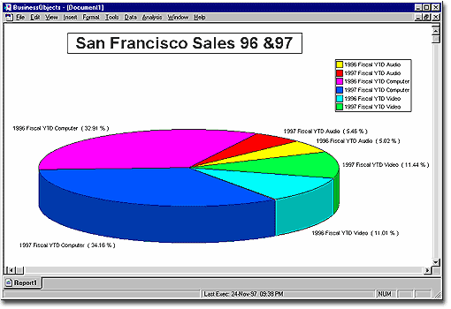
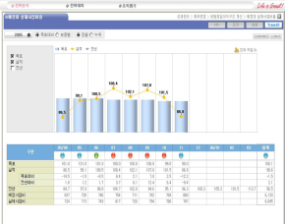
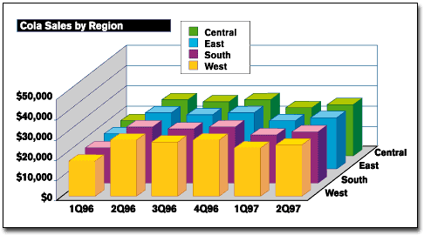
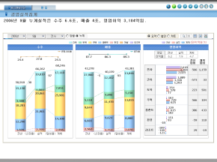
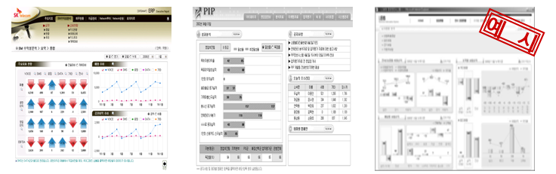
2. BI 구축과제
(2) 경영자 정보 시스템 구축
수작업 리포트가 아닌 시스템을 통하여 주제영역별 분석, KPI 모니터링, 차이분석, 시스템을 이용한 회의체계 등의 구축을 통해 경영자의 의사결정을 지원함
To-Be Model
구축 내용
경영자 정보 시스템
주제영역별 정형 Report 제공
경영정보에 필요한 내부/외부 데이터를 제공
KPI Pool에 기반한 데이터
EIS Menu 구성을 통한 정보의 그룹화
KPI 모니터링
KPI Monitoring 전체화면에서 Warning 표기
문제된 KPI에 대한 Drill Down 리포트 제공으로 문제점파악 및 해결점 도출
수기자료 처리
수기항목과 시스템 데이터 간 통합된 리포트 구현
1
1
2
2
주제영역별 분석
KPI 모니터링
3
시스템 회의
타사 사례
차이분석
구현사례
H社 경영자 정보 시스템 구축
정보의 시각화를 고려한 Dashboard 형태의 정보 제공
경영정보를 쉽게 통합적으로 제공
일일 모니터링, 실적정보의 Trend, 전년/전월 대비를 통한 실적분석 등 분석정보 제공
예실 분석, 계획실적 차이분석 등 제공
전사/조직별 현황
지점별 현황
수익성분석
12/23

Slide 20
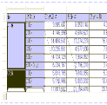



2. BI 구축과제
(3) DW/분석지원 시스템 구축
운영 시스템으로부터 데이터를 추출하여 주제영역별로 DW에 데이터를 적재하게 되면 업무분석에 따른 DataMart를 구성하여 OLAP 시스템을 통하여 필요로 하는 데이터를 분석하게 됨
To-Be Model
구축 내용
전사 데이터 통합(DW) Layer
OLAP 분석
일관된 전사 정보 공유체계 확립
전사 데이터 통합 저장소 구축
분석 관점에서 필요한 데이터 보관
주제 중심의 데이터 구조
실무진을 위한 분석/리포팅 기능 제공
정형/비정형 통합 분석 체계
비정형 분석 지원을 위한 통계성 업무처리 분석 가이드 라인 제공
1
ODS
DW
Data Mart
OLAP System
2
차트분석
자금정보
D
D
Fact
D
D
D
D
Fact
D
D
3
D
D
D
D
구매정보
자금분석
구매전략
Operational Data Store
Enterprise
Data Warehouse
생산정보
D
D
Fact
D
D
D
D
Fact
D
D
D
D
D
D
현업
Pivot 분석
생산분석
영업분석
인사정보
D
D
타사 사례
D
D
Fact
D
D
변환 및 정제(ETL)
영업정보
인사분석
Drilling 분석
G社 전사 EDW 구축
운영시스템로부터 Data 추출을 통해 전사 DW의 보완 및 확장
구축된 DW를 통해 임원/경영정보시스템(EIS/MIS) 및 사용자 분석 시스템의 제공
추출 및
요약
……
단순추출
MDB Mart
기간계 Layer
13/23

Slide 21




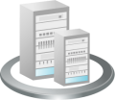

2. BI 구축과제
(4) 전략적 전사 관리 시스템 구축
통합 전략경영관리 체계의 구축을 통해 전략 관점의 경영계획체계 수립 및 효율적 자원배분, 전략과 연계한 KPI별 성과측정 및 관리체계 확립, 경영자의 신속한 의사결정을 지원함
To-Be Model
구축 내용
성과 관리
전략 및 전략목표를 전략 Map을 통해 관리
전략실행의 결과인 KPI를 4대 관점(재무, 고객, 프로세스, 학습과 성장)별로 모니터링
전사 및 조직성과에 대한 모니터링 및 평가보상과 연계
경영계획 및 시뮬레이션
전략 대안 수립 및 평가를 위한 시뮬레이션 모델 수립
VDT¹⁾기반의 연간 경영계획 수립 및 환경변화에 대응 위한 Rolling Plan 도입
상세원인분석 및 What-If Simulation을 통한 의사결정 지원
전략 경영관리 체계
1
전략 수립 및 지표 설정
전략적 경영계획
및
자원배분
경영 현황 모니터링 및 분석
평가 및 보상
2
2
1
성과모니터링
1) Value Drive Tree
의사결정지원 경영정보 제공
타사 사례
DW를 통한 일관성 있는 데이터 제공
L社 경영계획 시스템 구축
사업부 간 프로세스 표준화
모델별 원가 및 계획지표 시스템 산출
시뮬레이션 기능 구현
이동계획 프로세스 개선 및 시스템화
ERP시스템
업무시스템
외부정보
14/23

Slide 22



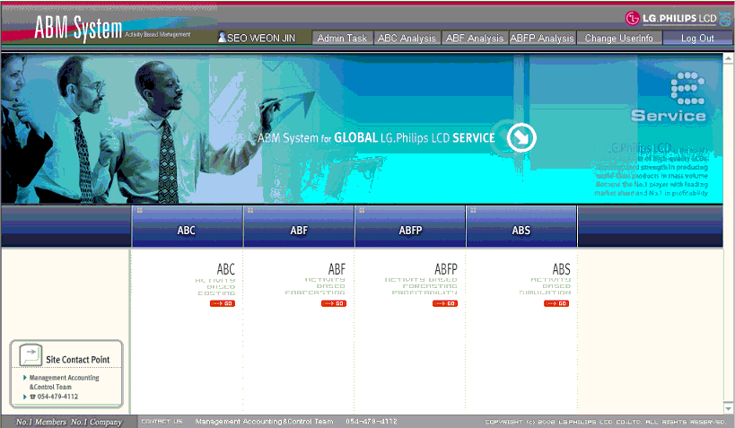



2. BI 구축과제
(5) 원가/수익성 분석 체계 고도화
원가계산의 정교화, Simulation에 의한 의사결정 지원, 다차원 수익성 정보체계를 구축하여 사용자 별 정보 요구사항을 충족할 수 있도록 원가/수익성 정보를 제공함
To-Be Model
구축 내용
ERP
관리회계 시스템
원가관리체계 고도화
수혜대상이 명확한 책임 단위별 직접비 귀속 확대 및 합리적 간접비 배부기준 재설계
원가분석목적에 맞는 다양한 원가분석모형 설계
표준원가정보 기반의 일일 손익정보 제공 및 Simulation 기능에 의한 신속한 의사결정 지원
다차원 수익성 분석 체계 고도화
전략적 의사결정의 분석 관점별 활용 목적 명확화
다양한 관점의 수익성 분석 대상 정의
정형/비정형 손익분석체계 확립으로 경영진의 전략적 의사결정정보, 현업의 상시 업무분석 정보를 제공
1
2
손익 직접귀속 확대
다차원 수익성 분석
수혜대상이 명확한 매출수익과 판관비의 직접귀속
2
1
원가관리체계 고도화
상품
배부 정교화
표준원가 정비
고객
채널
다양한 원가모형에 의한 합리적인 간접비 산출
표준원가 시스템 개선을 통한 제조원가 정교화
조직
타사 사례
H社 원가/수익성 분석 체계 고도화
원가대상 및 원가그룹 정리
배부경로와 배부기준 정교화
계정 및 부서 코드체계 정립
표준원가 체계 정립
손익 시뮬레이션 구현
경영진
정보제공
현업실무자
EIS를 통해 경영성과 및 기업 현황 Monitoring
분석/Reporting tool을 활용하여 필요 정보 가공/분석
15/23

Slide 23
3. BI 시스템 구축 방안
(1) 이상적 Framework의 구현 과정
BI시스템 최종 목표는 전사 통합 데이터를 기반으로 기업 전략을 수립하고, 검증, 실행할 수 있는 전략적 전사 관리(SEM) 시스템을 구현하는 것임
BI Framework
전략적 전사 관리
Strategic Enterprise Management
전략과의 연계성에 초점을
맞춘 정보의
활용
전략 중심의 조직 통합과 정보시스템의 연계 구성
① 전략 경영 프로세스 확립
② 시스템 활용 방향 도출
전략 경영 모델에 최적화된 지표와 연관 관계 도출
① 전략 방향과 연결성 분석
② 전략 경영 프로세스의 도출과 검증
2단계 추진
BSC
(Balanced Scorecard)
BPS
(Biz. Planning &Simulation)
통합 데이터 확장 및 BI 고도화
EIS 구축
(전사 경영 핵심 정보의 통합 창구의 역할)
체계화된
정보의 활용
사실(Fact) 기반의 정확한 의사결정체계 마련
① 분석/리포팅 Process의 효율성 확보
② 주요 지표 정보의 검증
전사 통합 데이터 기반 구성
① 내/외부 정보의 수집, 검증, 통합관리를 통한 모니터링 환경 구현
② 주요 관리지표의 통합, 기준 표준화
1단계 추진
체계화된
정보 저장소
통합 데이터 저장소(EDW)
영업
생산
구매
회계
인사
단편 데이터
영업
생산
구매
재무
인사
16/23

Slide 24

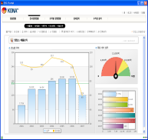
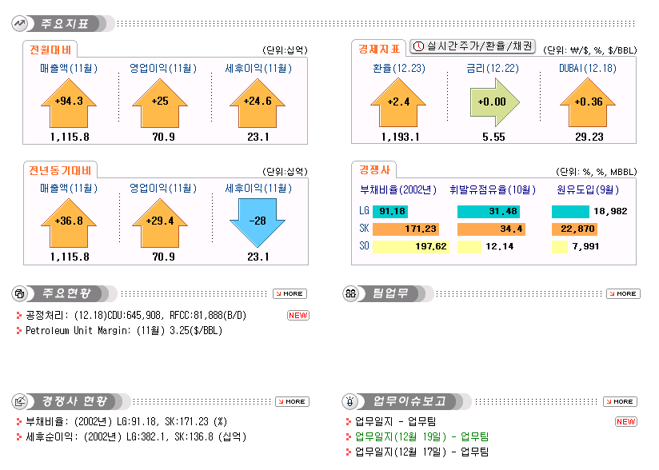

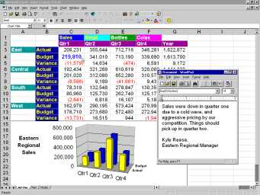
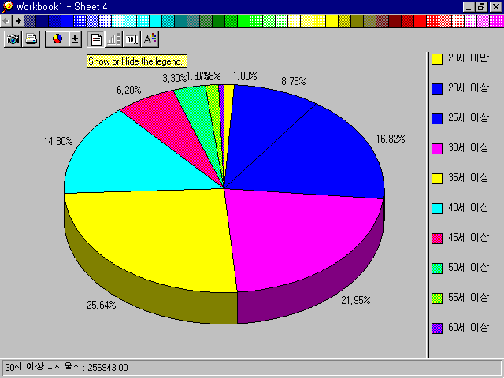


3. BI 시스템 구축 방안
(2) 목표 시스템
1단계로 경영층의 관리 KPI와 업무영역별 주요 관리 정보를 분석/리포팅할 수 있도록 통합 데이터 저장소를 구축하고, 경영진을 위한 EIS와 실무진을 위한 분석/리포팅 시스템을 구축함
Source Layer
루셈 BI 시스템
사용자
ERP
통합 데이터 저장소 Layer
정보활용 Layer
재외공관
사증발급
데이터 수집(ODS)
데이터 통합(DW)
EIS/Dashboard
영업
조회
재무
원가
회계
경영진
재무/회계
데이터
표준화
생산
구매
재무
영업/마케팅
데이터 정제
경영성과 및 현황 조회
주요 지표 상세 분석
회의체 활용
인사
생산
구매
생산
BI Portal
영업
집계 가공
인사
품질
설계
MES
ETL
품질
조회
데이터 요약(DM)
일반 실무
사용자
QMS
Analysis/Reporting
인사
고객관점
재무 관점
SPC
설계
조직 관점
인사 관점
경쟁사/시장정보
영업 관점
구매 관점
투자관리
생산 관점
파트너 관점
정형/비정형 리포트
다차원 분석
관리
시스템
관리자
수기 데이터
CRM 관점
KPI 관점
KPI 관련 정보 및 업무영역별 주요 필요 정보 제공을 목표로 함
MES의 리포트 기능은 상세분석 후 선별하여 BI시스템에서 제공하는 기능으로 대체하도록 함
17/23

Slide 25


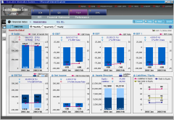





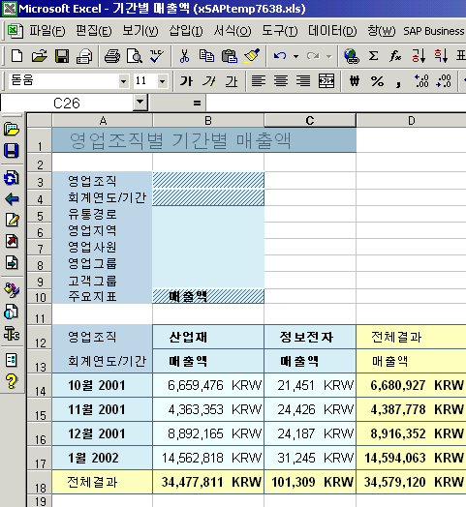

3. BI 시스템 구축 방안
(3) 기대효과 및 활용모습
가. 전략적 의사결정을 위한 환경 제공
Enterprise Information System
기간계 시스템
① EIS 활용
BI 관리자
의사결정자
데이터 흐름 통제
(자동화 데이터 적재 관리)
전사 주요 지표의 통합 요약
기간계 시스템
④ OLAP활용 보고서 생성
분석/보고를 위한 데이터 수집
(시스템 자동화)
② 추가 확인 사항 필요
③ 확인 지시
실무진
통합데이터저장소
(EDW)
기간계 시스템
⑤ 추가 확인 사항 보고
Analysis & Reporting Tool
사실(FACT) 기반의 의사결정 체계 마련
Trend와 예외사항을 발견하기 위한 지표의 추이 분석
직관적인 형태의 보고서를 통한 비즈니스 Insight 확보
전사적 관점의 정보 분석을 통해 의사결정시 다양한 관점의 대안 검토 가능
경영층 의사결정을 위한 보고 소요시간 단축
: 분석 및 Report 생성 공수 = [기존 5일(40시간) → 3시간으로 절감] ➔ 업무 개선 효과 : 93%
18/23

Slide 26









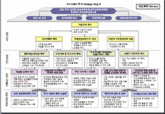

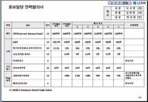


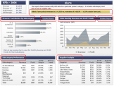
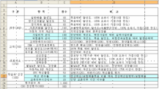

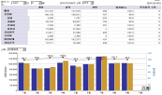
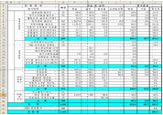


3. BI 시스템 구축 방안
(3) 기대효과 및 활용모습
나. 성과 관리의 투명성 제고
데이터 요약
전사/영역별
주요 KPI
시스템데이터
수기데이터
EIS 마트
EIS/Dashboard
의사결정자
사업계획
사업부별 수작업 집계
수집처리
분석/보고를 위한 데이터 수집
(시스템 자동화)
주제별 마트
업무별 관리 KPI 제공
Early Warning
목표합의서
보고
영역별 현업
KPI 관련 자료
KPI평가결과도출
보고
상세분석
분석 및 리포팅 기능
Report / 분석결과
전사 공통 관리지표에 대하여 각 사업부 조직 단위로 중복 집계작업 발생
사업부 별 관리지표의 수준이 서로 상이
평가지표에 대한 적합도 및 시스템 모니터링을 통한 관리 미흡
EIS 통한 경영 현황 및 주요 성과 지표 관리 (정보 신뢰성 확보)
주요 지표 및 통계 데이터를 전사 통일된 기준/View로 접근 (정보 일관성 확보)
전사적 정보 공유 체계를 통한 투명 경영 실현
19/23

Slide 27


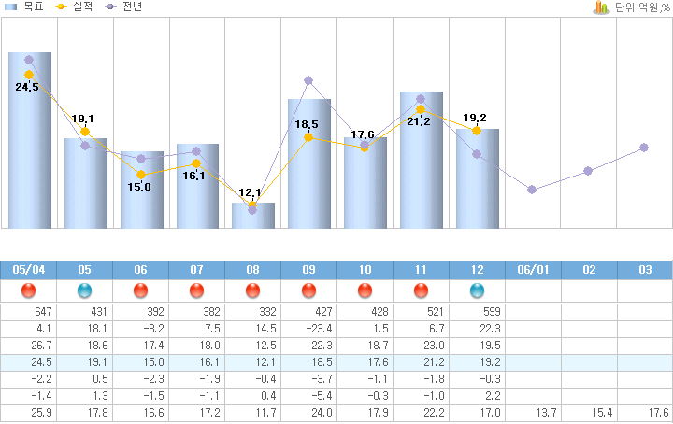










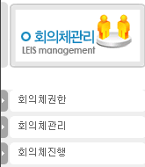
3. BI 시스템 구축 방안
(3) 기대효과 및 활용모습
다. 업무 효율성 증대
보고 프로세스 현황
수집
가공
검증
분석
보고
취합
보고
확인
정보조회
사용자
BI시스템
지표설명
참조
보고서취합
최종보고
분석/보고를 위한
데이터 수집, 정제, 변환 작업은
시스템적으로 사전 처리
EIS/
OLAP 클릭
최종확인
분석 및 이슈정리
원천 정보 수립
수기보고서작성
집계검증
경영회의
활용
피드백
수기집계
데이터 수집/가공의 수작업 집계로 인한 비효율성
실무담당자의 수작업 가공 및 검증으로 자료 오류 발생 가능성이 높음
수작업으로 정리되어 보고되므로 다양한 관점에서의 분석이 차단됨
최종 리포트의 개별적 보관
시스템을 통한 정보 활용/관리의 일원화
회의체 보고 자료로의 활용
업무 비효율적인 요소 제거
경영층
의사결정 시간 단축
핵심 성과 지표를 중점적인 관리
정기 보고서 및 회의자료 작성의 반복적인 수작업 감소
분석/기획업무에 집중
실무진
20/23

Slide 28
Ⅳ. BI 추진 로드맵
BI 추진 로드맵
BI 성공요소(CSFs)

Slide 29
1. BI 추진 로드맵
1) 추진 방향성
전사 정보의 통합관리 및 BI 기반 구축을 우선적으로 추진하고 경영계획, 성과관리, Risk 관리를 단계적으로 구현하여 전사적 전략경영 체계를 완성하는 것이 바람직함
Strategic
Integrated Value-based Management
단계별 추진을 통한 목표 달성
루셈 BI 목표 수준
전략적 통합 경영관리 체계 구현
Enterprise Performance Management
3단계 : 전사적 Risk 관리 체계 구현
2단계 : 경영계획 수립 및 성과관리 통합 체계 구현
효율적 경영계획/사업계획 관리(BPS)
전사 경영성과 관리 체계 구축(BSC)
1단계 : 경영관리 체계 강화를 위한 기반마련 전사 분석 업무의 통합관리 다차원 수익성 분석 및 BI 기반 마련
Financial Business Intelligence
루셈의 현 위치
전사/재무 정보 통합관리 (EDW)
다차원적 경영 정보 분석 체계 구축
원가 귀속 및 배부 정교화
Transactional Efficiency
전사 통합 자원관리 (ERP)
Time
Transactional
2012
2013
2014
21/23

Slide 30
1. BI 추진 로드맵
(2) 추진 로드맵 및 추진 범위
경영관리 체계 강화를 우선 순위에 두고 비즈니스 과제 및 EIS 구축 과제를 우선 추진 과제로 선정하고, DW와 전략적 전사관리 시스템 구축 과제는 사업 현황을 고려하여 향후 추진함
우선
추진 과제 (3건)
향후
추진 과제 (2건)
추진 조직
비즈니스 과제
5
원가/수익성 분석 고도화
경영기획팀
1
가치창출형 성과관리 체계 수립
IT 구축 과제
2
경영자 정보 시스템 구축
3
DW/분석지원 시스템 구축
PI팀
4
전략적 전사 관리 시스템 구축
'13년 상반기
'13년 하반기
'14년 이후
22/23

Slide 31
2. BI 성공요소(CSFs)
루셈의 BI를 성공적으로 추진하기 위해서는 전사 KPI 통합 및 지속적 변화관리 수행, 원활한 Communication 수행과 경영진의 적극적인 후원이 필요함
고려사항
성공요소(CSFs)
전사 KPI 통합 및 지속적인 변화관리 수행
다양한 사업영역
여러 사업부에서 다양한 관점의 KPI 및 분석 View 존재
다양한 관점의 View에 대한 통합 시 통합 기준 필요
다양한 Reference에서 검증된 경험을 활용하여, BI 방향성 정비 및 전사 통합 KPI 정의
구축기간부터 현업사용자를 위한 변화관리에 집중
KPI 재정립 후 지속적인 변화관리 필요
진행 중인 프로젝트
ERP Master Plan
각종 운영계 시스템 Upgrade 등
원활한 Communication 유지
현업참여 및 원활한 Communication을 통한 요구사항 명확화
현재 진행 중 또는 계획중인 프로젝트와의 의사소통 필요
BI 신규 도입
BI 신규 도입에 따른 기존 분석 업무 형태 변화
IT에 대한 마인드 변화 및 신규 TOOL 사용에 대한 거부감 해소
현업의 참여 및 경영진, 관리층의 적극적 후원
사업부별 KPI 통합 및 프로젝트 수행에 있어서 현업의 적극적인 참여가 필요
EIS 성공을 위한 기본은 경영진의 관심이 필수
확고한 의지를 바탕으로 시스템 구축 목적 및 방향에 대한 이해 및 지속적 관심 필요
타사사례를 통한
Lessons Learned
개별 마트 구성이 아닌 전사 통합 관점의 DATA인프라 구축
최고 경영자의 활용 의지 필요
23/23

Slide 32
End of Document

Slide 33


별첨. BI 구축 사례(1/3)
A사는 구축 Task에 선행하여 표준화 조직 구성 및 분석 Data Infra 통합, 표준화 Task를 진행 하였고, Data 관리 및 분석 기반 마련을 통해 정보 자산화 및 GSI¹⁾를 구현함
A사 구축 Image
핵심 성공 포인트
1
표준화 Task 진행
본부별 사용자
지역별 사용자
직급별 사용자
업무 영역별/사용자 별 분석 Needs에 따른 정보 제공
업무 영역 및 System간의 Data 표준화
지표/리포트 표준화 진행
제품별 분석정보
국가별 분석정보
요약정보 상세정보
정확한 정보 적시 제공
2
분석 Data 인프라 통합
DW
생성
소멸
Data Life Cycle
정보계 System 통합 관리
전사 Data 저장 장소의 통합
정보계 영역별 역할 정리
GSI 최종 구현
통합 Data의
체계적인 관리/분석 기반
정보 자산화
하나의 통합 Data 관리 및 분석 기반을 통한 Single Instance 구현
Global 표준 Data 제공 통합 ODS 통한 Data 정합성 확보
활용
정보를 자사의 주요 자산으로 인식
→ Data Life Cycle을 기반으로 하는 DW Life Cycle 관리
3
Global 표준 Data
표준화 조직구성
운영계 System
표준 관리 조직 구성
명확한 Data 오너쉽 정의
GERP
Non-GERP
1) Global Single Instance

Slide 34




별첨. BI 구축 사례(2/3)
B사는 BI 구축에 선행한 지표/리포트 표준화, BI 전문 조직 구성 및 유관 조직 간의 R&R 명확화를 통한 전체 System의 Big Bang 오픈이 핵심 성공 포인트임
B사 구축 Image 및 구축효과
핵심 성공 포인트
1
지표/리포트 표준화
경영층
관리자
실무자
엔지니어
Mega Process별 지표/리포트 표준화 진행
사용자 그룹 및 리포팅 방향성 제시
전사 분석환경
EDW
MDW¹⁾
2
BI 전문 조직
표준화/분석영역/IT 영역별 BI 전문 조직 활동
ERP
SCM
MDM
G-MES
EMS²⁾
…
구축 효과
3
유관 조직 R&R 명확화
신속한 Report 개발 대응 및 신속한 의사결정 지원
System 간 상이한 기준 통일하여 단일 기준으로 Data를 활용
전사 유사 Report를 통합하여 System 유지 비용을 최소화
운영계 조직과 정보계 조직의 R&R 명확화
1) Manufacturing DW 2) Equipment Management System

Slide 35
별첨. BI 구축 사례(3/3)
C사는 정보관리 체계 정립, 리포트 합리화, 정보역량 강화를 통하여 통합 분석을 위한 분석 환경 도입을 추진함
C사 BI/DW 혁신 사례
핵심 성공 포인트
1
리포트 합리화
리포트 합리화
리포트 선정
리포트 합리화
Reporting 표준화
Reporting 관리정책 / 프로세스 수립
리포트
취합 및 정리
활용 가치 분석
및 기준 적용
리포트 분석
리포트 표준화
표준 리포트 정의
합리화 검토 및
확정
변화관리
프로세스 수립
구현 가능성 검토
정보역량 강화
2
정보 역량 강화
분석 역량 강화 방안 수립
1차 역량 강화 프로그램 실행
2차 역량 강화 프로그램 실행
역량 확산
고도화
분석인력 인프라 구축
영역별/그룹별 차별화된 분석 역량 강화 방안을 수립
방향성 수립
인력 유형화
강화 방안
유지 방안

Slide 36
별첨. EDW 구축 사례(1/3)
L社의 EDW 통합 및 포탈의 구축은 2007년부터 2009년까지 진행되었던 ‘전사 혁신 프로젝트’ (가칭)의 일환으로 추진되었음
전사 혁신 프로젝트
EDW 구축 선행 Task
MDM
EIS 리포트 Task
SCP/FP
경영분석 리포트 표준화 Task
ERP
데이터 표준화 Task
MES
EMS(설비관리)
EDW 구축 Task
MDW
EDW 구축 Task
EDW
현업 및 유관 프로젝트 협업

Slide 37
별첨. EDW 구축 사례(2/3)
L社는 ‘정보 제공 기준 표준화 및 범위 확대’, ‘분석 기능 통합’, ‘전사 분석 데이터의 통합’이라는 EDW 방향성 하에 BI 고도화가 진행되었음
구축 범위
구축 방향성
구축 대상
EDW
정보
제공범위
지표/리포트 표준화 결과
現 EDW/EIS 리포트 중, To-Be EDW 반영 리포트
EDW 통합 대상 시스템의 분석 리포트
ERP, SCP 분석 리포트
정보 제공 기준 표준화 및 범위 확대
Mega Process 기준, 표준화된 주요 지표 및 리포트 적용
전사에서 활용되는 지표와 리포트의 통합 제공
산재되어 있는 분석 기능 통합
기존에 제공되는 분석 지표와 리포트를 EDW의 요구사항으로 반영하여 통합된 관점에서 구현
전사 분석데이터 통합
대용량 데이터의 저장 및 활용
전사 분석 Data의 Single Source로서의 역할 강화
1
EDW DB
수집/통합/요약/제공
관계형/다차원 Modeling
ETL 및 원천 대상 I/F
2
EIS/정형리포트/OLAP
EDW 통합대상 시스템 범위
現 EDW/EIS 시스템
통합 대상 시스템
-6개 시스템의 분석 리포팅 영역
정형/비정형 리포트
임원정보 리포트
3
메타데이터 관리 시스템
데이터 지표, 리포트 영역
데이터 흐름
Interface대상 시스템 범위
EDW Source 시스템
-ERP 등
EDW Target 시스템
-SPMS 등
4
EDW 포탈
데이터, 리포트, 메타, 사용자 통합관리
사용자 접근 제어

Slide 38

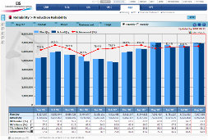

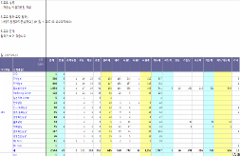

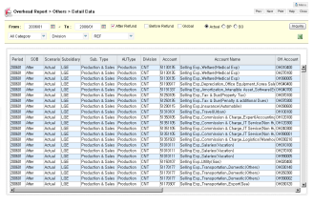
별첨. EDW 구축 사례(3/3)
L社는 데이터와 리포트에 대한 주된 요구 유형을 심층 분석하여, 주 사용자 그룹을 분리함으로써 EDW 사용자의 만족도 향상과 시스템 유지 보수 비용 절감의 효과가 있었음
데이터별 주 사용 계층 및 리포트
업무영역별 데이터 (KPI / 분석데이터) | 주 사용그룹 | 리포트 유형 |  | 방향성
정기 임원보고 대상 성과관리 KPI [생산] 월/공장별 생산계획준수율 [품질] 월/공장별 IF-Cost [재경] 월별 계획대비 EBITDA 추이 [인사] 월/조직별 고성과자 퇴직률 (신입 제외) | 전략 및 성과관리 : 임원진(경영회의 참석자) | <EIS> | 직관적이고 미려한 화면 ➔ 경영회의 등 보고장표 구성 | 기존에는 실무자들을 대상으로도 모두 EIS 이용한 리포트 구성 전 사용자의 요구사항을 포괄해야 하므로 특정그룹에 Focusing한 정보를 제공하기 어려움 유지보수성이 낮은 EIS용 Tool로 모든 요구사항에 대응하므로 유지보수 비용이 높음 ➔사용그룹 분리 실무자들이 OLAP을 중심으로 사용하도록 유도 사용자별 요구 유형에 맞는 리포트 제공 개발 생산성을 높여 비용 절감
비정기보고 및 업무분석용 데이터 [생산] 생산계획 대비 생산실적 [품질] Panel 유출 불량정보 [재경] 월별 영업이익 목표 대비 실적 [인사] 사무직 퇴직인원 평가이력 | 기획 및 보고 : 사업부별 기획팀원 등 | <OLAP> | 비정형 상세 분석 개인별 다양한 분석요구 반영 가능
정기 모니터링 및 관리대상 데이터 [생산] 일/공장/ 공정/모델별 생산실적 [품질] Module 공정 수리정보 [재경] 월/장부별 시산표 [인사] 일/사무직 퇴직발령이력, 평가이력 | 실적 관리 : 조직/공장별 실적 관리자 등 | <정형리포트> | 고정된 형태로 쉽게 조회 실적 조회 등 정기적 모니터링
경영층
업무분석가
실무담당자

Slide 39
별첨. 경영관리 고도화 사례(1/5)
벤치마킹 대상 기업들은 경영 환경의 급격한 변화 Risk를 최소화하고 업무의 연속성을 확보하기 위해 단계적으로 시스템 구축을 추진하였음
구 분 | 도입범위 |  | 도입방식 | 도입 결과 및 시사점
P社 | 경영 계획 | 분기별 이동 계획 체제 도입 시나리오 별 시뮬레이션 지원체제 구축 | 단계적 추진 1단계 ∙ 원가/수익성 분석 체계 고도화 (2005.05) - 2단계 ∙ 프로모션 관리 방안 수립 (성과관리) (2005.12) ∙ 이동계획 수립 (2006.01) | 경영계획 및 예산 수립 Lead Time의 단축 연중 다양한 예상경영 시나리오 별 예측결과 보고/공유가 가능해짐
 | 예산 | 이동계획에 근거 분기별 예산배분/통제
 | 원가 수익성 | S&OP, 매출 연계기획 강화 모니터링을 통한 경영관리 효율 향상
 | 성과 관리 | 프로모션 별 계획 대비 달성 정도를 영업 팀 별로 관리
L社 | 경영 계획 | 경영계획 Process 표준화 System을 통한 계획수립 및 정보 제공 | 단계적 추진 - 1단계 ∙ 경영계획 (2010.12) ∙ 이동계획 (2011.11) - 2단계 ∙ 원가/수익성 현재 추진 중 | 전 사업부의 사업계획 Process 통일 Simulation 기능을 통한 계획수립과정 효율화
 | 예산 | ERP도입 시 예산체계확립
 | 원가 수익성 | 표준화된 프로세스 기반 Global 수익성 정보 산출
 | 성과 관리 | 사업계획시스템에서 전사 KPI 및 글로벌 KPI 관리

Slide 40
별첨. 경영관리 고도화 사례(2/5)
벤치마킹 대상 기업들은 경영 환경의 급격한 변화 Risk를 최소화하고 업무의 연속성을 확보하기 위해 단계적으로 시스템 구축을 추진하였음
구 분 | 도입범위 |  | 도입방식 | 도입 결과 및 시사점
H社 | 경영 계획 | 사업계획 프로세스 체계 개선 사업계획 시스템 구축 Simulation & Forecasting 기능 구현 | 단계적 추진 - 1단계 ∙ 원가/수익성 분석 체계 고도화 (2007.12) ∙ 경영계획 (2007.12) - 2단계 ∙ KPI/성과관리 (2008.03) | 수혜대상이 명확한 책임단위별 level까지 직접비 귀속 확대 및 합리적 간접비 배부기준 재설계 Simulation 기능에 의한 신속한 의사결정 지원 다양한 관점의 수익성 분석 대상 정의 정형/비정형 손익분석체계 확립으로 경영진의 전략적 의사결정정보 제공
 | 예산 | 사업계획을 통해 도출된 비용계획, 예산, 실행예산, 예산실적을 비교 가능한 DB 구축
 | 원가 수익성 | 원가관리체계 고도화 손익 직접귀속 확대, 간접비 배부 정교화 다차원 수익성 분석체계 고도화 수익성 분석 단위 설정, 분석적 정보 제공 방안 수립
 | 성과 관리 | 전사, 본부별 전략 체계 수립, 전략 맵 작성 KPI별 정의서 작성

Slide 41
별첨. 경영관리 고도화 사례(3/5)
L社는 경영계획 및 이동계획 수립 프로세스를 표준화, 시스템화하여 계획수립의 효율성 및 편의성을 향상시켰음
영역
주요이슈
핵심원인
해결방안 및 개선결과
경영계획
계획수립 Lead Time 지연
사업부 별 계획 수립 프로세스 상이
사업부 간 프로세스 표준화 - 계획수립 효율성 제고
수작업에 따른 오류 발생
계획 수립과 실적 발생 레벨 일치 - 실적과 동일 레벨의 계획 수립/분석 가능
시스템 미비로 수작업 작성
모델별 원가 및 계획지표 시스템 산출 - 상세 정보 제공 수준 향상
실시간 모니터링 및 정보공유 한계
경영계획 시스템 구축 - 물동→생산→자원투입→손익계획 간 정합성 확보
현장관리 지원을 위한 상세한 계획 수립 불가능
계획 수립과 실적 발생 데이터 레벨 불일치
환경 변화에 대한 효율적 대응 미흡
시뮬레이션 기능 구현 - 환경변화에 대한 유연한 대응 가능
시뮬레이션 기능 미흡
이동계획
이동계획과 경영계획 간 연계성 미흡
이동계획 프로세스 개선 및 시스템화 - 이동계획 수립 후 경영계획 수립으로 계획 간 연계성 강화 - Web 기반 사용자 화면을 통해 편의성 제고 - 프로세스 표준화로 이동계획 수립 일정 단축
이동계획 수립 Lead Time 지연
이동계획 수립 프로세스 미비

Slide 42
별첨. 경영관리 고도화 사례(4/5)
H社는 기준정보 관리 보완, 배부기준 정교화, 원가분석 모형 정립, 표준원가 항목 및 체계 정비를 통하여 사용자 요구사항을 충족시킬 수 있는 원가/수익성 정보 제공이 실현됨
영역
주요이슈
핵심원인
해결방안 및 개선결과
원가관리 및 다차원 수익성 분석
공통비에 대한 부서별 권한 및 책임 구분이 불명확
직접비/간접비, 변동비/고정비 구분 기준 불명확
원가대상 및 원가그룹 정리 - 원가체계 및 분석단위를 정립하여 공정별 제조원가를 포함한 다차원 분석 가능
비사용, 중복계정 다수 존재
인과관계에 의거한 합리적이고 다양한 공통비 배부기준 부재
배부경로와 배부기준 정교화 - 합리적이고 다양한 기준에 따른 배부 수행 (6개 경로, 및 24개 기준조합)
BOM이 표준원가 정보로 시스템에 미반영
계정 코드 체계/원칙 부재
계정 및 부서 코드체계 정립 - 계정체계 관리 효율성 제고 - 부서폐지/신설에 대한 유연성 향상
공정별 제조원가 제공 불가능
표준원가 전사 공유 및 차이분석 체계 미비
표준원가 체계 정립 - 분기 별 가중평균으로 표준원가 산출/관리 - 표준양식으로 수집된 BOM 시스템 반영
분석 리포트의 적시성 및 정확성 미흡
원가 담당자의 수작업 과다
손익 시뮬레이션 구현 - 사업계획 추정손익, 표준에 의한 일일손익, 영업사원 공헌이익 등 시스템 산출

Slide 43
별첨. 경영관리 고도화 사례(5/5)
D社는 전략의 실행력 강화와 Forward Looking 선제적 대응력 확보를 위하여 전략~재무~운영이 연계된 가치창출형 성과관리 체계를 수립함
영역
추진 내용
가치 창출형 성과관리체계
전략 Alignment 및 Communication
전략~운영 연계 체계화
성과 모니터링 및 실행 관리
전략체계도 Template 작성
- 전사 전략적 방향성을 고려한 전략관점을 확정하고, 이를 반영한 전략체계도 Template 작성
전략체계도 기반의 Performance Dialogue 수행
- 전략체계도를 기반으로 전직원의 전략 인지도 향상 및 Performance Dialogue를 통한 조직간 Alignment 확보
전략연계 프로세스 정의
전략과 연계된 프로세스 도출
대상전략 성과동인 구조도 참고
핵심 프로세스 & KPI Ownership
핵심 프로세스 정의
KPI Ownership 명확화
Target Alignment & 실행과제
전략/KPI Target Align
Gap 해소 실행과제 도출
과제 관리
실행 과제 체계적 관리
전사 PI 변화관리
Dashboard를 통한 사전 문제점 파악 및 해결책 도출
해결책에 대한 적시 의사결정 및 신속한 실행
시스템 기반의 회의 진행

Slide 44
별첨. KPI 선정 및 정의
Screening된 KPI는 회사의 CSF에 따라 E2E¹⁾ 프로세스별로 결과지표를 선정하며, 이에 따른 과정 지표를 함께 정의함
CSF 예시
E2E 프로세스별 대표 KPI 예시
기획~제품 양산화 결과지표 예시
매출증대
기획~제품 양산화
개발 납기 준수율
결과지표
개발 완성도
제품당 설계 변경건수
개발납기 준수율
목표 개발비 달성율
기술 확보율
루셈 제품개발 관리 프로세스 KPI
1차 승인율
개발비용
신제품 개발건수
수익성 향상
구매~지급
구매 비용 절감률
시장 확대
주문~입금
매출 신장률
기획~제품 양산화 과정지표 예시
고객 만족
생산계획수립~자원배분
고객 납기 준수율
과정지표
기술 자립도
기술 우위율
필수산출물등록율
일정계획예측력
개발단계 일정 준수율
…….
기술 우위
고객수요~ 서비스
상대적 시장 점유율
결과 지표는 CSF와의 Mapping이 가능해야 하며, 하나 이상으로 정의할 수 있음
1) End to End

Slide 45
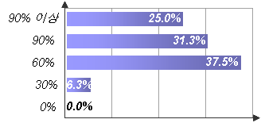
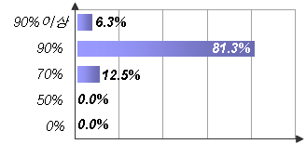
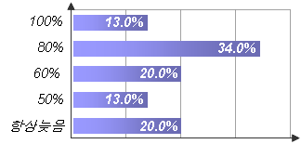
별첨. 인터뷰 및 설문 결과
CFO 및 현업의 인터뷰 수행 결과, 대부분이 수작업을 통해 주요 산출물을 작성하고 있어 정보의 적시성, 정확성, 적합성 측면에서 BI에 대한 필요성을 느끼고 있었음
인터뷰 결과
설문 결과
CFO
정보계 시스템의 확보를 통한 신속한 의사결정 지원 필요
전략적 의사결정의 지표들이 재무 수치 위주로 구성되어 있으며 다각적 관점의 KPI를 모니터링 하지 못함
표준화된 지표를 보여주는 기본 환경도 구성이 안됨
데이터 재가공율
100% 수작업을 통한 보고서 작성
현업 팀장
개인에 따라 보고하는 시간이나 수준이 차이가 있음
현황이나 계획대비 실적 정보를 보고자 하나 현재는 볼 수 있는 화면이 없음
수작업으로 인한 오류가 있음
보고자 하는 정보는 많으나 실무진이 재 가공 하고 분석하는 시간이 많이 소요 되므로 요청하기 어려움
분석계 시스템의 부재로 각 업무영역별 ERP 및 기타 시스템상의 데이터를 취합하고 가공하는데 많은 시간이 소요됨
데이터 정확성
데이터 적시성
13%만 적시에 필요정보를 제공받음

